Slide 1
دورة في بعض المهارات الاكاديمية
المحور الاول
الاستفادة العلمية من لغة الجسد
في المجال الاكاديمي
اعداد
ا. م. د. جاسم عيدان قاسم
ا. م. د.مهند فلحي حمود
فرع الصحة العامة

Slide 2
علم الاشارات الغير لفضي
لغة الجسد هي احد علوم علم النفس الذي تشغل مكانه متميزه في العالم الحديث وهي أحد أنواع التواصل الغير لفظي الذي يكون عن طريق التصرفات و الحركات والإيماءات اللاإرادية وأحياناً إرادية تصدر من الإنسان
مثل : تعبيرات الوجه وحركات اليدين والرجلين , وغيرها
تكون بمثابة أسلوب تواصل معلوماتي مع الطرف المُخاطَب،
كما يمكن أن تكون لغة الجسد فاضحة لبعض المشاعر المخفية
أو تلك التي لا يريد الفرد الكشف عنها وإنما تكشف بواسطة لغة جسده.

Slide 3
علم الاشارات الغير لفضي
استخدامات لغة الجسد
تتفاوت استخدامات لغة الجسد من حيث الإرادة، إذ تكون غالباً لا إرادية لدى الشخص الذي يعطي التعليمات والأوامر، فمثلاً المعلم يستخدم لغة الجسد كأسلوب أمثل لإيصال المعلومة لطلابه
كذلك الحال لدى الطبيب، والمهندس، والرئيس أو المدير في العمل،
وتعتبر لغة الجسد من أكثر اللغات فائدة لدى ضعاف السمع أو ممن يعانون من إعاقة معينة في سماع الأصوات.

Slide 4
علم الاشارات الغير لفضي
ما هي حركات لغة الجسد الا إرادية التي لها معاني نفسية؟
يرى علماء النفس أنّ 60% من حالات التواصل والتخاطب بين الأشخاص تتمّ بطريقة الإيماءات، والإيحاءات، والرموز الجسدية، وليس بالصورة الشفهية كما يظن الكثير من الناس (أي بطريقة الكلام واللسان)،
ويرون علماء النفس أنّ الإيماءات لها تأثيرها القوي الذي يفوق تأثير الكلمات بخمس مرات،
ومن الأخطاء الكبيرة التي يقع فيها معظم الناس، أنّهم يتجاهلون حركات الجسد ولغاته ومدلولاته، ويركزون على فهم ما يتحدثّه الشخص الذي أمامهم؛ جاهدين أنفسهم في قراءة الأفكار من خلال تحليل الكلمات التي قيلت أمامهم،

Slide 5
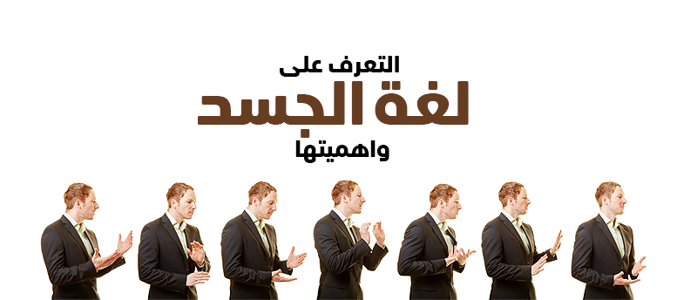
اهمية لغة الجسد

Slide 6
علم الاشارات الغير لفضي
إن للغة الجسد أهمية كبيرة في التواصل بين الأشخاص،
طبقًا لإحصائية إصدرتها جامعة في كاليفورنيا؛ فإن
7% من التواصل البشري يقتصر فقط على الكلمات، بينما 55% منه معتمد على لغة الجسد وما تضمه من حركات وإيحاءات،
و38% على الصوت والوقفات المستخدمة؛
لذلك فان أهم اللغات التي يجب أن يتعلمها المرء؟، لغة الجسد لانها من أكبر اللغات اهميتا في تاثيرها على التواصل البشري الفعال.

Slide 7
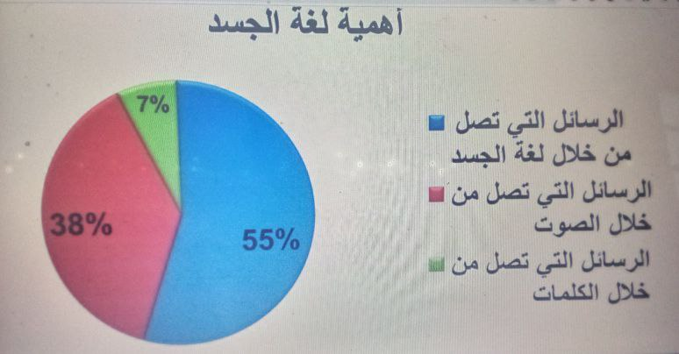
شكل يبين المساحة التي تشغلها لغة الجسد

Slide 8
علم الاشارات الغير لفضي
النقاط التي يمكن ان يستفاد منها الاستاذ او المعلم
1- التعرف إذا كان المخاطب فهم المحادثة أم لا
2- معرفة وقت إنهاء الحديث وبدايته، وتأثير ذلك على المستمع.
3- معرفة كيفية إيصال المعلومة للمخاطب.
4- معرفة ما إذا كان الحوار يحتاج إلى المزيد من المعلومات لتحسينه أو ما تم تقديمه من معلومات كان كافية.
5- معرفة ما اذا كان الشخص منتبه ومركز معك او لا

Slide 9
علم الاشارات الغير لفضي
المعاني المتوخاة في لغة الجسد

Slide 10
علم الاشارات الغير لفضي
امثلة على الإيماءات والإيحاءات الجسدية التي لها دلالة ومغزى :
لمس الإنسان لوجهه او الأنف أثناء الحديث / فهذا الفعل يرتبط بالكذب.
فرك أصابع اليد دلالة على عدم الراحة والملل
لمس او حك الأذن أو الأنف أو الذقن دلالة على تشكيك المستمع بكلام المتحدث أمامه، وعلى عدم الفهم.
حكّ الشخص لِعَينه أثناء الحديث يدل على عدم اتفاق مع المتحدّث في رأيه.
وضع الشخص اليدين أو إحداهما على رقبته أثناء الحوار، فيدل هذا على أنّ الشخص بدأ يقتنع بكلام الذي أمامه، ويفهم الكلام .
تشابك الذراعين وتباطؤ حركة العينين يدلّ على ملل المستمع لما يُعرض أمامه.

Slide 11
علم الاشارات الغير لفضي
إيماءات العيون، ان من أهم ما يعتمد عليه خبراء علم النفس في قراءة وتحليل لغة الجسد هي العيون؟ لأنّه من الصعب على الإنسان التحكم فيها إرادياً، وخصوصاً عند التقاء الأعين ورؤيتها بشكلٍ مباشرٍ، ومن هذه الإيحاءات اتّساع بؤبؤ العين الذي يدل على سعادة الشخص بالذي يراه أو يسمعه، والعكس صحيح؛ فضيق بؤبؤ العين يدل على الحزنه اوالتعاسه.
فا النظر الى الامام َومدّ الخطى وانتصاب القامة أثناء المشي ورفع الرأس عند المشي، فكلها علامات تدل على قوة الشخصية والعظمة والجاذبية وثقة الشخص بنفسه.

Slide 12
علم الاشارات الغير لفضي
بالإضافة الى ذلك ، فلغة العيون عادة ما تكشف أكثر من ذلك بكثير؛ فامثلا:-
إذا نظر الشخص إلى أعلى فهذا يعني انه يتخيل أو يتذكر موقف ما،
أما إذا نظر إلى أسفل ثم رفع العينين للمخاطب فهذا يدل على خجل الشخص من نفسه،
اما إذا لمعت العينين واتسعت حدقة العين فهذا يدل على أن الشخص واقع في الغرام.

Slide 13
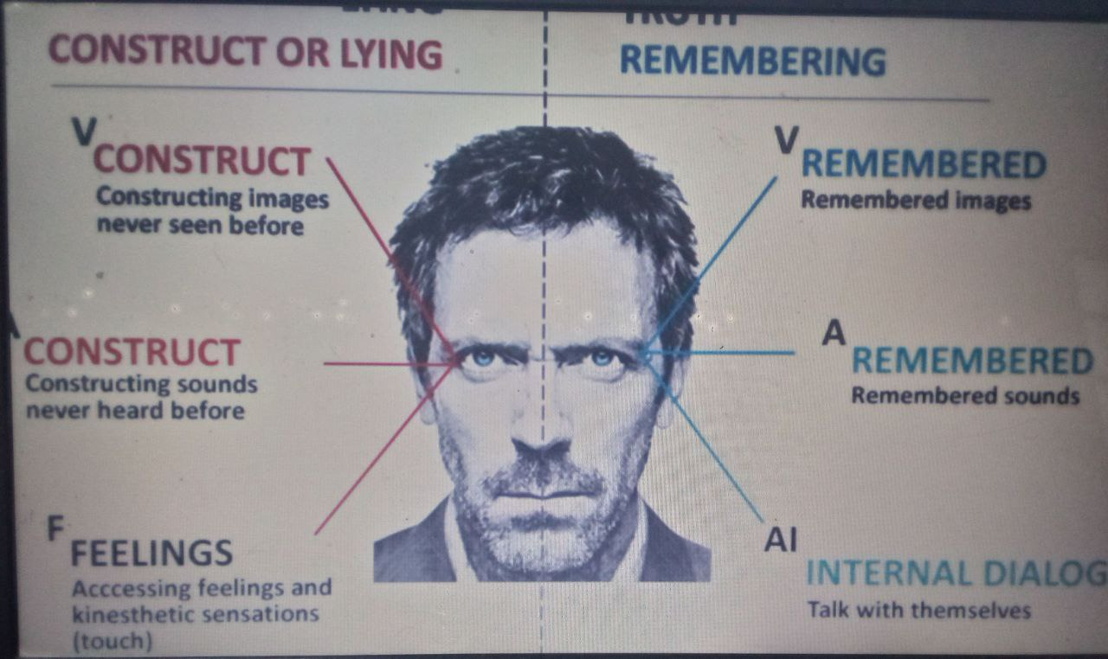
علم الاشارات الغير لفضي
يستذكر مشاهد وصور
اليمين
اليسار
يولف صور ومشاهد يعني هناك كذب بالموضوع
يستذكر كلمات واصوات
يولف روايات وسوالف ا ي يكذب
يعني ان الشخص بحوار مع نفسه
يستذكر مشاعر واحاسيس قد مر بها
الانتباه والتركيز والثقة بالنفس

Slide 14
علم الاشارات الغير لفضي
حركة القدمين:
تعد القدمين أيضًا واحدة من الأدوات اللغوية المستخدمة في لغة الجسد، والتي من خلالها يمكن ترجمة العديد من الإشارات والرسائل الغير مباشرة؛ فمن خلال الحركات التى يقوم بها الشخص ولاسيما تحريك قدميه أثناء الجلوس،
يمكن فهم امرين؟
1- فقدان صبره
2- الشعور بالملل.

Slide 15
علم الاشارات الغير لفضي
تنبيه

Slide 16
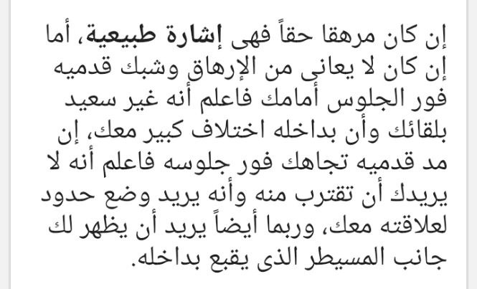
علم الاشارات الغير لفضي

Slide 17
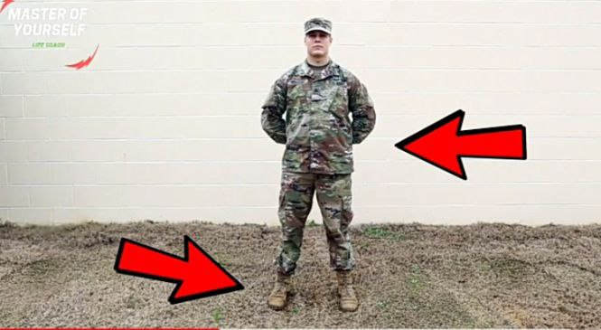
علم الاشارات الغير لفضي
امثلة حول القدمين في حالة الوقوف
حالة الاستراحة وا حترام المقابل والالتزام بتلقي الاوامر والتعليمات

Slide 18
علم الاشارات الغير لفضي
حالة الثبات وا حترام المقابل والالتزام بتلقي الاوامر والتعليمات

Slide 19
علم الاشارات الغير لفضي
حركة اليدين : هي تعبير عن الحاله النفسية والمزاجية للشخص
تلعب حركة اليدين دورًا كبيرًا في اهمية لغة الجسد؛ وذلك لآن اغلب البشر يستخدمون حركة اليدين في التعبير عما يدور في بالهم
فإذا وضع الشخص يده على رقبته فهذا يعني أن الحديث حصل على استحسانه،
وإذا شبك الشخص اليدين اثناء الجلوس؟ فهذا يدل اما على الاحترام والتقدير إذا تبعها استرخاء في حركة الجسد، أو تدل على الترقب والتوجس إذا كانت حركة الجسد غير مسترخية وتتسم بالجدية.
أما إذا وضع يده في جيبه؟ فهذا يدل على اللامبالاة،
وإذا ثبت النظر في مكان ما ووضع يديه على الخدين؟ فهذا يدل على أنه في حالة من التفكير العميق أو مرحلة تقييم لمعلوماته.
كذلك مسك اليدين وضمهما إلى بعضهم البعض

Slide 20
علم الاشارات الغير لفضي
دليل على الهدوء والتفكير في امر ما
دليل على الهدوء والتفكير في امر ما

Slide 21
علم الاشارات الغير لفضي

Slide 22
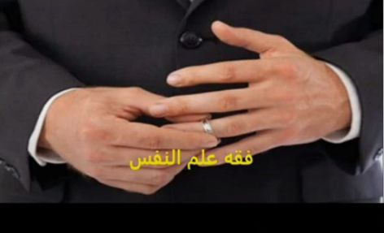
علم الاشارات الغير لفضي
دليل على الثقة وتسلسل الافكار
دليل على التوتر عدم الراحة

Slide 23
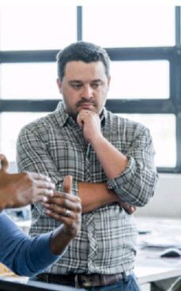
علم الاشارات الغير لفضي
علامات الملل والضجر والتفكر

Slide 24
علم الاشارات الغير لفضي
يجب الانتباه عند التحليل الى القواعد التالية

Slide 25
علم الاشارات الغير لفضي
ليس من الضروره حركة القدم من الملل ولكن ممكن ان يكون هناك تنمل
Notes:
ليس من الضروره حركة القدم من الملل ولكن ممكن ان يكون هناك تنمل

Slide 26
علم الاشارات الغير لفضي
بعض الناس دائما عصبيون
Notes:
بعض الناس دائما عصبيون

Slide 27
علم الاشارات الغير لفضي
علامة واحدة من علامات الكذب ليس دليل لكن تراكم مجموعة من العلامات مبرر قوي
Notes:
علامة واحدة من علامات الكذب ليس دليل لكن تراكم مجموعة من العلامات مبرر قوي

Slide 28
شكرا لحضوركم

Slide 29
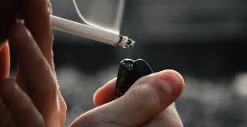
العلاج الذاتي
مفاهيم العلاج الذاتي

Slide 30
العلاج الذاتي
العلاج الذاتي
هو مجموعة من الأساليب والتقنيات التي يمكن للأفراد تعلمها وتطبيقها بشكل مستقل لتحسين صحتهم ورفاهيتهم.
الهدف من العلاج الذاتي ؟
هو تعزيز الشفاء الطبيعي للجسم وتحسين الوظائف الجسدية والعقلية من خلال تنشيط القدرات الذاتية للجسم

Slide 31
العلاج الذاتي
على ما يعتمد العلاج الذاتي
يعتمد على الترابط بين الجسم والعقل حيث أن تحسين :-
صحة الجسم يمكن أن يؤدي إلى تحسين الصحة العقلية والعكس صحيح.
كما ان العلاج الذاتي يشجع على تحسين جودة حياتنا ؟ من خلال تحسين صحتنا ورفاهيتنا
يتحقق ذلك من خلال تطبيق تقنيات العلاج الذاتي.

Slide 32
العلاج الذاتي
: الاساس العلمي للشفاء الذاتي
“حالما يستقبل العقل إشارة على أن هناك شيئاً ما خطأ في مكان ما، فإنه يقوم بتفعيل قوى الشفاء الذاتي للجسم “.
وهي:
1- النظام القلبي الوعائي
2- التوازن الهرموني
3- الأجهزة العصبية والمناعية.

Slide 33
العلاج الذاتي
كيفية البدء في العلاج الذاتي و التشافي؟
1 - الاتكال على الله عز وجل في كل شي هذا يعزز من عملية الشفاء
2 - اعتماد العلاج النفسي و السلوكي وتغير برنامج حياتك كاملا والاهم الابتعاد عن القلق الذي هو عدو الشفاء الاول ،،
3- العمل على اساس الجوانب الايجابية وتجنب الجوانب السلبية
4- الانتباه الى الجوانب المهمة التي يمكن ان توثر في نمط حياتك كما في المخطط

Slide 35
العلاج الذاتي
تقنيات العلاج الذاتي
الاسترخاء وتمارين التنفس وتمارين اللياقة البدنية والتخيّل والتأمل، واليوجا، وتيه تشي، والارتجاع البيولوجي،
يمكن لهذه التقنيات أن تساعد في تخفيف التوتر والقلق، تحسين النوم، زيادة الطاقة، وتعزيز المناعة و الشعور بالراحة والسعادة.
اذن ممارسة التمارين الرياضية افضل عامل يتمكن الإنسان بة على مداواة نفسه بنفسه

Slide 36
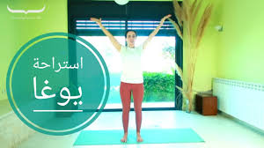
العلاج الذاتي

Slide 37
لعلاج الام المفاصل والفقرات

Slide 38
والمشاركة

Slide 39
المراحل العمرية للإنسان
مقدمة حولة المراحل العمرية

Slide 40
المراحل العمرية للإنسان
ماهو عمر الشباب
عمر الشباب يبدا من 15 الى 40 عام
اصعب مراحل العمر التي يمر بها الانسان؟
هي مرحلة المراهقة تعتبر هذه المرحلة من أصعب المراحل التي يمر بها الإنسان في مراحل نموه المختلفة؛
حيث يصحبها تقلبات وتغيرات نفسية ومزاجية ناتجة عن نمو الجسم والهرمونات
المراهقة عادة تبدأ من سن 10 أو 14 سنة، وتستمر حتى 19 أو 21 سنة.

Slide 41
المراحل العمرية للانسان
عمر 40 سنة هو العمر الذي ينضج فيه العقل وهو عمر النبوة حيث يكتمل فيه العقل ويصبح قادرًا على التفكير بشكل أفضل
يعتبر عمر 40 و50 الى 65 فترة وسطية بين فترة الشباب وبداية سن الشيخوخة
من اشد مراحل العمر على الانسان؟
من أشد مراحل العمر على الإنسان سن الأربعين فهو واقع بين الضعيفين ففي الغالب أن أبويه قد تجاوزا الستين وأولاده دون العشرين فعين على الوالدين وعين على الأولاد وكلاهما في حاجته
عمر 65 سنة هو العمر الذي يشير إلى بداية سن الشيخوخة.

Slide 42
المراحل العمرية للانسان
في أي عمر تكون المرأة أجمل؟
حدد علماء الولايات المتحدة الأمريكية "العمر الأجمل"
فإن المراة تكون اكثر جمالا بعمر30-38
لانها تكون أكثر جاذبية وإثارة
سن الياس يتراوح بين 45 – 55 سنة
مرحلة أرذل العمر ومسمى "معمر" يطلق على كل من وصل إلى 90 عاما فأكثر

Slide 43
المراحل العمرية للانسان
من الناحية الاكاديمية
ومن خلال ما تقدم يجب الانتباة الى المراحل العمرية واستثمارها على المستوى الاكاديمي في الابداع والتميز و خاصة مرحلة 25 الى 40 عام من العمر لان قبل 25 وبعد 40 عام من العمر هناك مخاطر تحدق بالانسان منها فترة المراهقة وفترة الانشغال العائلي التي يمر بها الاشخاص اضافة الى المشاكل الصحية التي يمكن ان تواجه الانسان

Slide 44
لكل الحاضرين والمشاركين
في فرع الصحة العامة

